Slide 1
Сложение чисел с разными знаками
Домашнее задание:
П.32-33 правило; Р.Т. 159

Slide 8
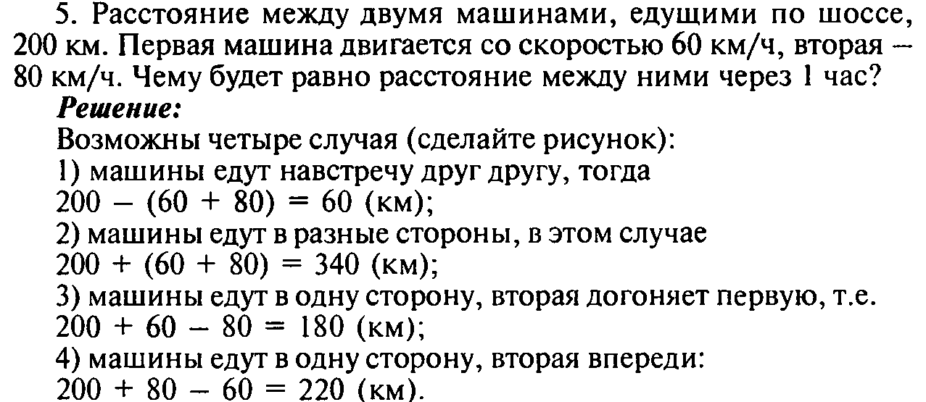

Slide 13
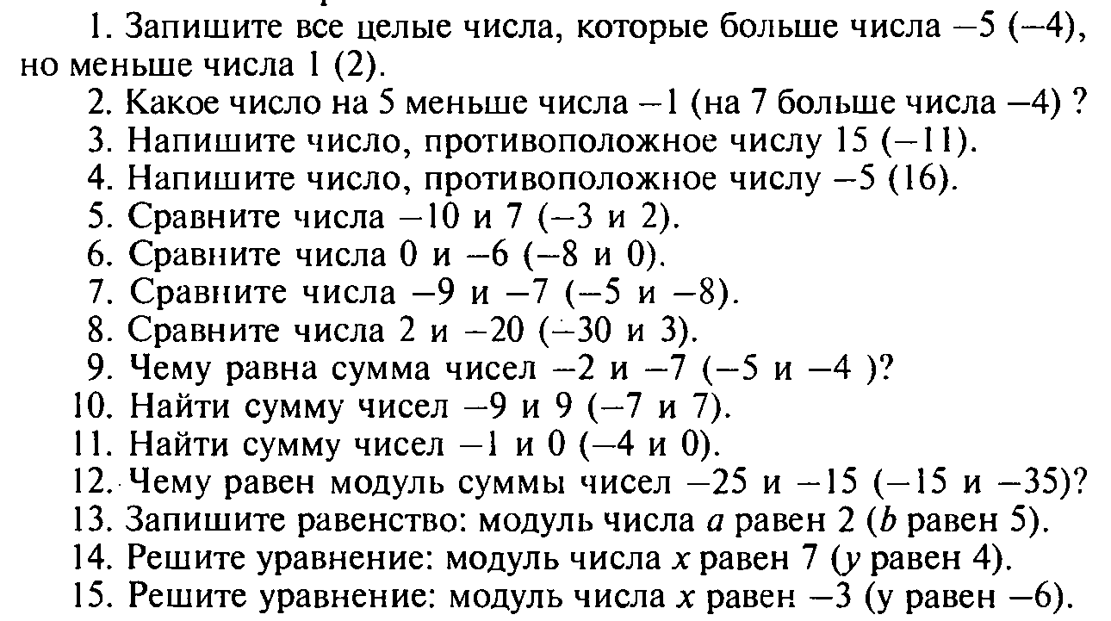

Slide 14
-4;-3;-2;-1;0. (-3;-2;-1;0;-1.)
6 (11)
-15; (11)
5; (-16)
-10 < 7(-3 < 2)
0 > -6 (-8 < 0)
-9 < -7 (-5 >-8)
2 > -20 (-30 < 3)
-9; (-9)
0; (0)
-1; (-4)
40; (40)
│а│=2; (│b│=5)
-7 и 7; (-4 и 4)
Решений нет; (решений нет).

Slide 17
Литература:
Выговская В.В. Поурочные разработки по математике к учебн. компл. Н.Я.Виленкина 6 класс, 2011г.

